Slide 1
计算机视觉 课程大作业
Pokemon的识别与分析

Slide 2
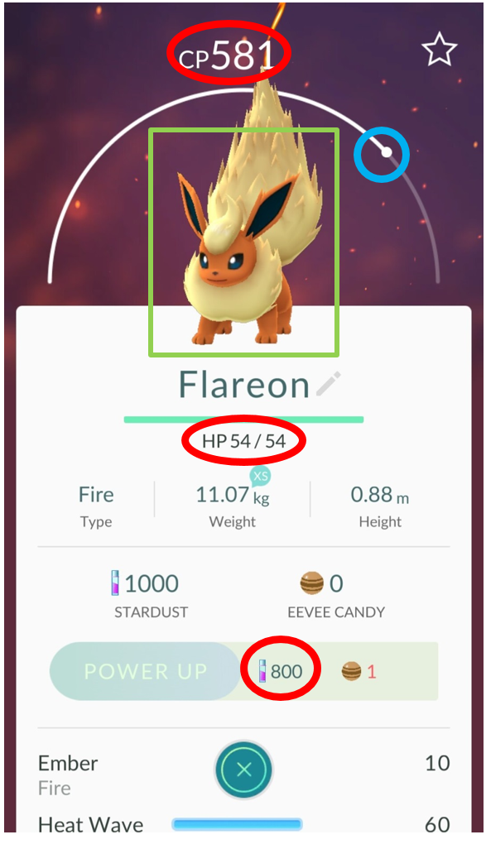
项目目标
开发算法，在图像中自动识别出各类Pokemon以及它们的属性。具体需要识别以下五项：
ID，即Pokemon的类别（图中绿框）
CP数值（图中红圈）
HP数值（图中红圈）
Stardust POWER UP数值（图中红圈）
Pokemon的级别（图中蓝圈）

Slide 3
注意事项
Pokemon dataset.zip中包含我们提供的数据集，code_base.zip包含提供的接口函数。代码和函数在课程交流群中可下载，其中：
1. train文件为训练数据集，每个图像的文件名中包含了如下标签信息：
Stardust POWER UP值
CP值
136_CP581_HP54_SD800_8769_1.jpg
Pokemon ID
HP值
不用管，忽略
train文件可用于训练图像的特征提取模型（如SIFT特征），并将图像特征与各类参数保存在model.mat文件中，从而对val文件中的数据进行特征提取和验证。

Slide 4
注意事项
2. val文件为验证数据集，供算法验证使用，无需编辑。同学们可以将自己训练好的模型在test.m中使用验证集验证自己算法的精度。
3.我们将根据同学们提交的程序算法，在测试集（test文件）中对算法的效果进行测试并评分。
4. model.mat需要同学们根据train文件自己生成，可以包括train文件中所有图像的特征，特征提取中所涉及的参数，train文件中图像的ID、CP、HP、stardust等各类参数；
5. pokemon_stats.m是同学们需要编辑的函数，输入为一张图像以及model.mat文件，输出为该图像的各类属性，包括：
(1) ID: 即Pokemon的类别，从1-151，共151类；
(2) CP: 即CP数值；
(3) HP: 即HP数值；
(4) stardust: 即stardust POWER UP数值
(5) level: 即上图蓝圈中白色点的坐标
(6) cir_center: 即白色点所在圆弧的圆心坐标
注意：请不要改变pokemon_stats.m函数的接口名称！

Slide 5
提交要求
同学们可以组队完成大作业（每队最多3人），鼓励跨学院组队。
每队需要提交以下三个文件：
1. 实验报告：包括问题的描述以及解决方案；
2. pokemon_stats.m
3. model.mat
使用MATLAB语言完成大作业，可使用MATLAB自带的任意函数(OCR除外)；
请将三个文件打包成.zip格式发送至邮箱：graphics2018_uestc@126.com；
邮件中请注明姓名和学号；
请于本月（7月）内提交大作业；
课程答疑交流群： 733052021（机器学习与模式识别群）

Slide 6

课程答疑交流群
733052021

